Slide 1
Configurare Blazor Wasm con Azure B2C
non è mai stato così semplice

Slide 2








Un grazie agli sponsor

Slide 3








E alle community che ci hanno supportato

Slide 4

Identikit di Azure B2C
È una soluzione CIAM (Customer Identity Access Management);
Offre gli stessi servizi di Azure AD ma per scopi diversi;
Supporta milioni di utenti e miliardi di autenticazioni al giorno;
Gestisce per nostro conto gli aspetti di scalabilità e sicurezza

Slide 5

Signori e Signori ecco a voi OAuth2 e OpenID
OAuth2 è per l’autorizzazione rispondendo alla domanda: QUALI PERMESSI HAI?
OpenID è per l’autenticazione rispondendo alla domanda: CHI SEI?

Slide 6

Authorization code flow (with pkce)
Utente
Client
Authorization server
Api
1 – Login
2 – Generazione del codice di verifica + challenge
3 – Richiesta del codice di autorizzazione
+ challenge e metodo di hashing
4 – Redirect pagina di login
5 – Authenticazione e consenso
6 - Invio codice di autorizzazione
8 – valida codice di verifica + challenge
7 – Invio codice di autorizzazione
+ codice di verifica
9 – Invio ID Token e Access Token
10 – Richiesta dati + Access Token
11 – Invio dati

Slide 7
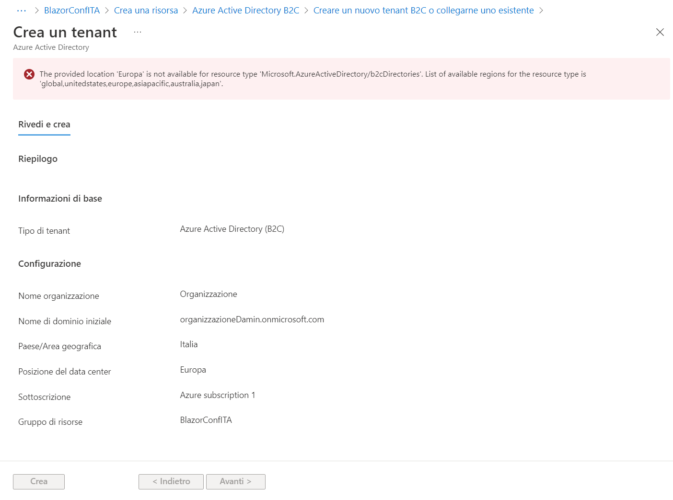
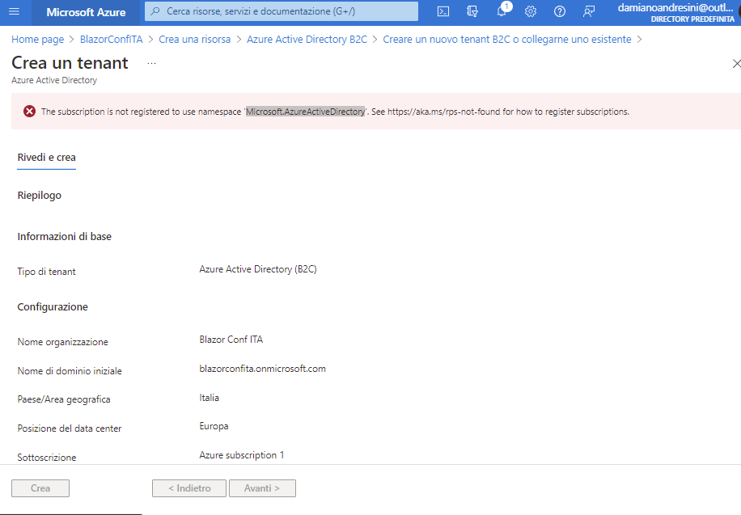
Prima di iniziare

Slide 8
Demo
Iniziamo a creare un servizio Azure B2C per utilizzarlo nella nostra applicazione Blazor Wasm Hosted

Slide 9

Grazie per la vostra attenzione…

Slide 10
Link Utili
https://docs.microsoft.com/en-us/aspnet/core/blazor/security/webassembly/hosted-with-azure-active-directory-b2c?view=aspnetcore-6.0 (documentazione Microsoft per la creazione di una Blazor wasm hosted)
https://blazordev.it/articoli/autenticazione-con-azure-ad-b2c-in-blazor/ (articolo di Alberto Mori sul sito blazordev.it) https://docs.microsoft.com/en-us/answers/questions/302612/multiple-policies-azure-b2c-config-in-blazor.html (sezione domande microsoft)

Slide 11
La crescita personale è come un investimento; Non è una questione di opportunità, ma di tempo.
John C. Maxwell

